Slide 1
第九章 总体分布的假设检验
教材：第十一章

Slide 2
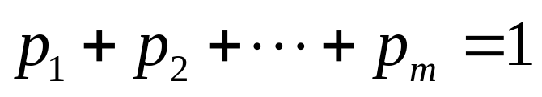
9.1 拟合优度的χ²检验 (P214)
The Chi-Square Goodness -of- Fit Test
检验目的：总体被分为m类;
检验观测频次与期望频次是否吻合？
H₀: 总体在第 1, 2, …, m类中的比率分别是 p₁, p₂, …, p_{m} .
H₁:上述比率中至少有一个是不正确的.

Slide 3
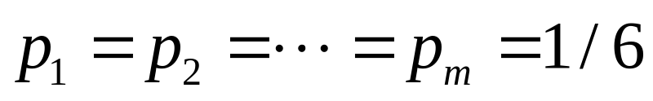
例:
电视台有六种儿童节目。随机抽取300名常看电视的儿童，询问“最喜欢哪一个节目”（每人只能选一种节目）。
H₀：儿童对电视台提供的六种节目无偏好

Slide 4
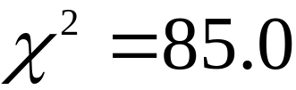
第 i 类 o_{i} p_{i} e_{i} (o_{i} -e_{i} ) (o_{i} -e_{i} )²/e_{i}
1 85 1/6 50 35 24.5
2 80 1/6 50 30 18.0
3 55 1/6 50 5 0.5
4 10 1/6 50 -40 32.0
5 40 1/6 50 -10 2.0
6 30 1/6 50 -20 8.0
Total 300 1.0 300 0.0
o_{i}: 观测频次; p_{i} : 期望比率
e_{i}: 期望频次

Slide 5
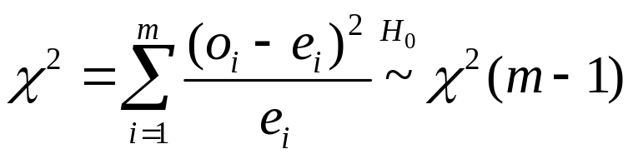
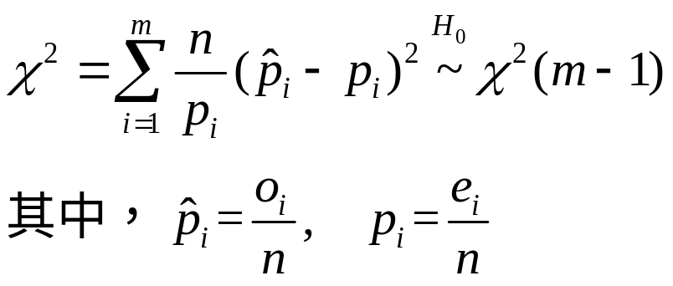
拟合优度的χ²检验
H₀: 在总体中，在第 1,2,…, m 类中的比率分别是
p₁, p₂, …, p_{m} .
H₁:上述比率中至少有一个是不正确的。
取 α=0.05:
由于 χ ²=85.0> 11.07
因此，拒绝 H_{o}.

Slide 6
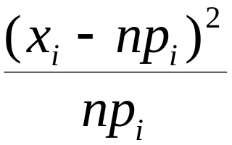


例：瑞典一年分为四季，观察在全年出生的的新生儿的一个容量为88 的样本。
H₀:在瑞典，一年四季中新生儿出生是同等频繁的。
季节 x_{i} p_{i} np_{i} x_{i}-np_{i}
(91)春4~6月 27 0.25 22.0 5 1.14
(62)夏7~8月 20 0.17 15.0 5 1.67
(61)秋9~10月 8 0.167 14.7 -6.7 3.05
(151)冬11~3月 33 0.413 36.3 -3.3 0.30
合计 88 1.0 88 0

Slide 7
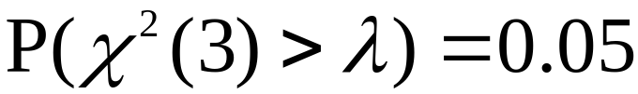
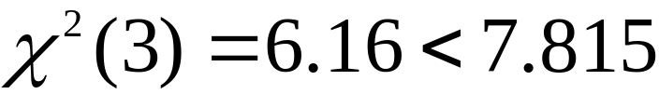
自由度 df = ( K-1 ) = （4-1）= 3
取 α =0.05
查表： λ = 7.815
不能拒绝H₀。
即在瑞典，一年中新生儿的出生分布还是相当均匀的。

Slide 8


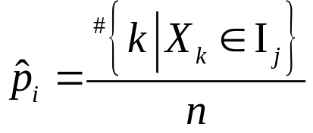

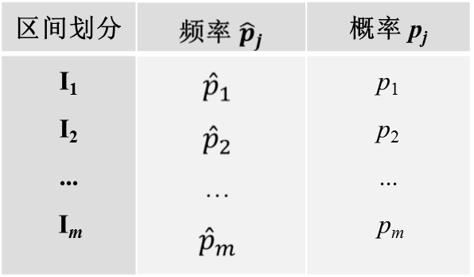
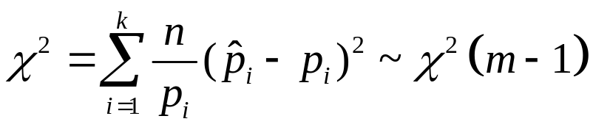
总体分布的假设检验
类似直方图绘制方法，对样本观测值 所在区间进行划分，得到互不相交的区间：

Slide 9
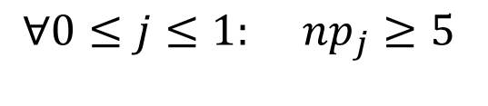
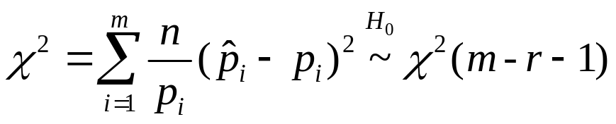
注意：
（1）样本容量的大小与区间划分要满足条件：
（2）如果总体分布F(x)中有 r 个未知参数，就需要用观测数据先计算出未知参数的估计值。
这时，在H₀假设的条件下，当n 比较大时，有：

Slide 10
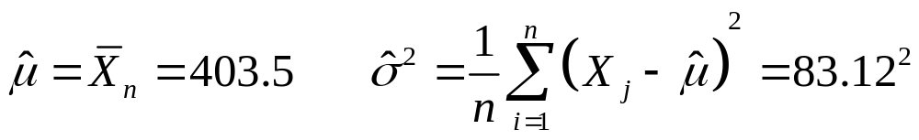

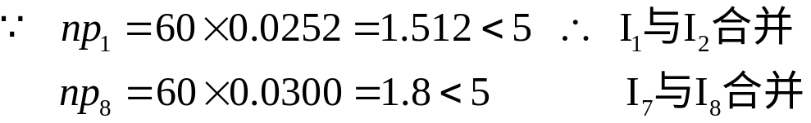
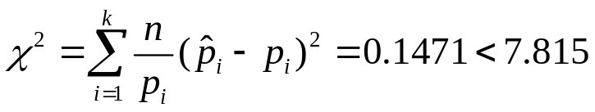


例题1.4（P217） 某图书馆在一年中，通过随机抽样调查了60天的读者借书数（数据见P126的例3.1），能否认为这批数据是正态总体的样本？
借出书数 I_{j} | 频率 | 概率
（200,250） (250,300) (300,350) (350,400) (400,450) (450,500) (500,550) (550,600) | 0.0500 0.0333 0.2000 0.2333 0.2000 0.1833 0.0500 0.0500 | 0.0252 0.0741 0.1534 0.2233 0.2280 0.1651 0.0838 0.0300
借出书数Ij | 频率 | 概率
（200,300) (300,350) (350,400) (400,450) (450,500) (500,600) | 0.0833 0.2000 0.2333 0.2000 0.1833 0.1000 | 0.0993 0.1534 0.2233 0.2280 0.1651 0.1138
扣除2个自由度：
所以，不能拒绝总体来自正态分布

Slide 11
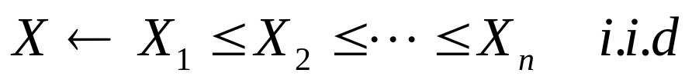
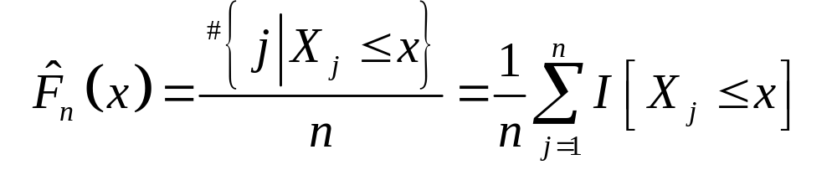
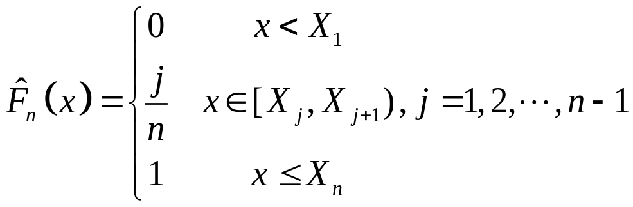
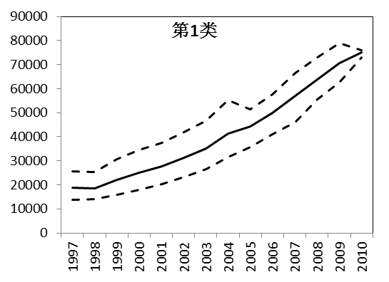
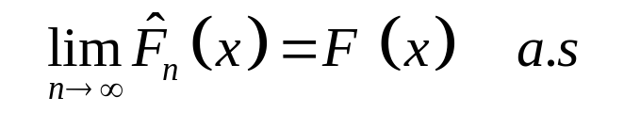
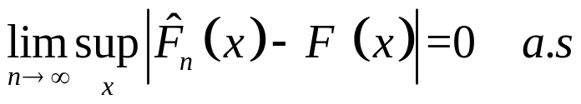
直观判断方法： Q-Q 图
经验分布：
阶梯函数
y
可以证明：
x₂
x₃
x₄
……
0
x₁
x_{n-1}
x_{n}
x
经验分布与理论分布
两条曲线趋于重合

Slide 12
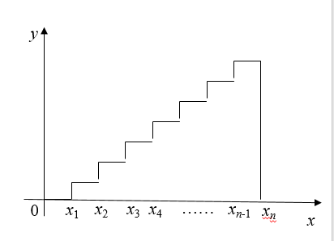
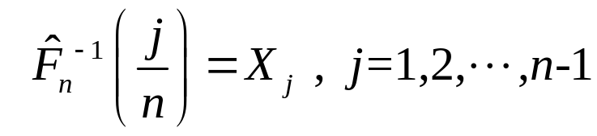
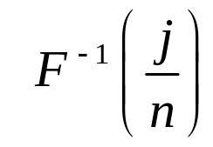
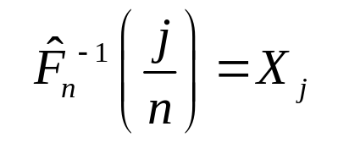
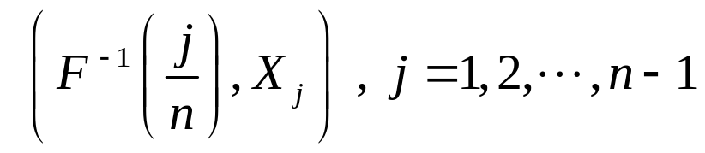
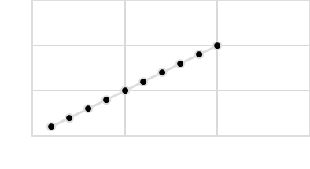

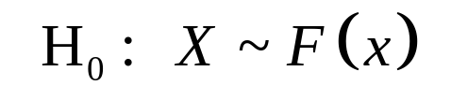
经验分布的反函数：
对比： 理论分布的反函数值——经验分布的反函数值
绘制散点图： Q-Q 图 （quantile-quantile plot）
0
当图中的点都在对角线附近

Slide 13
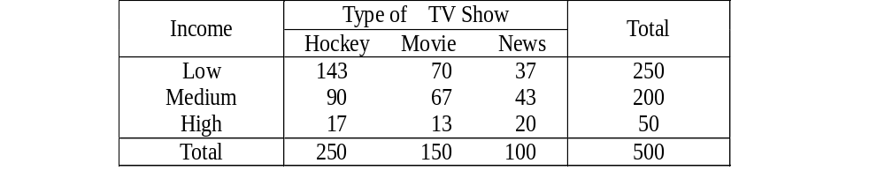
8.2 列联表独立性检验
Test of Independence of Contingency Tables
(P224)
列联表（ Contingency table ）
两个定性变量的相关关系
例：对电视节目的选择与工资收入是否相关？

Slide 14
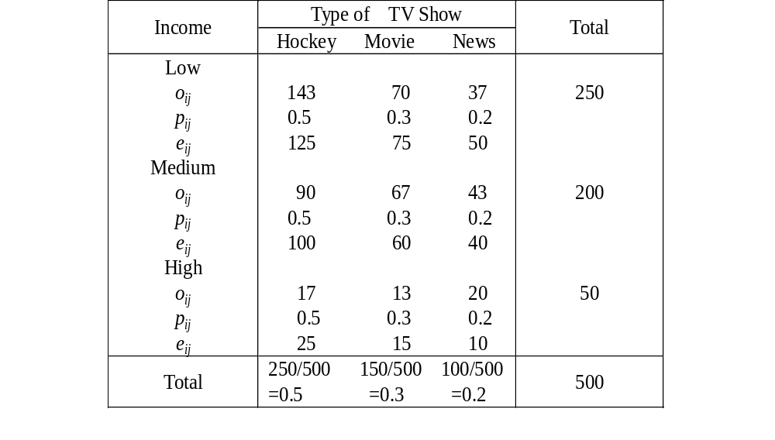
250×100/500

Slide 15
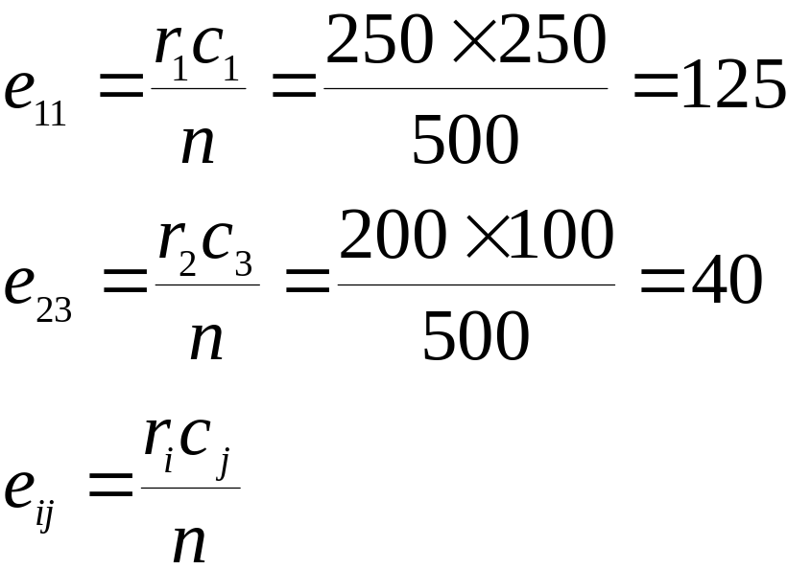
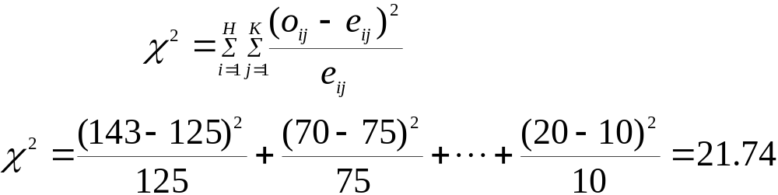
Chi-square 检验统计量为：

Slide 16
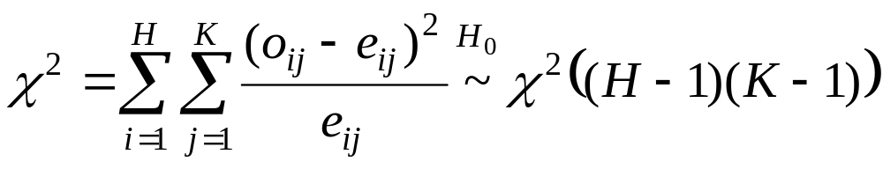
H₀: 对电视节目的选择与工资收入无关.
H₁:对电视节目的选择与工资收入相关.
取α=0.05, df = (H-1)(K-1)=(3-1)(3-1)=4
查表： χ²(4)=9.49
观察的χ²值为 : χ²= 21.174>9.49
因此，拒绝 H₀ .
收入与电视选择具有相关性.

Slide 17
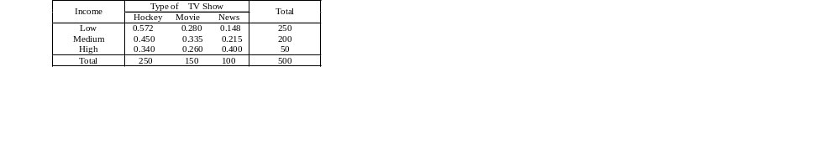

通过条件概率观察相关关系
原始数据表
条件概率表

Slide 18
例：在电视收视率调查中，得到性别与收视习惯的列联表如下。试分析性别与收视习惯的相互关系。
习惯 性别 男 女 x_{i•}
几乎天天看 38 24 62
偶 尔 看 31 7 38
x_{j •} 69 31 100
H₀: 性别与收视习惯无关系。
H₁: 性别与收视习惯有关系。

Slide 19
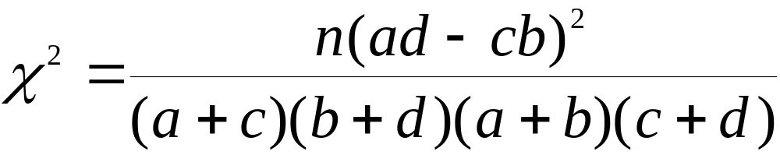
习惯 性别 男 女 x_{i•}
几乎天天看 a b a+b
偶 尔 看 c d c+d
x_{j •} a+c b+d n

Slide 20
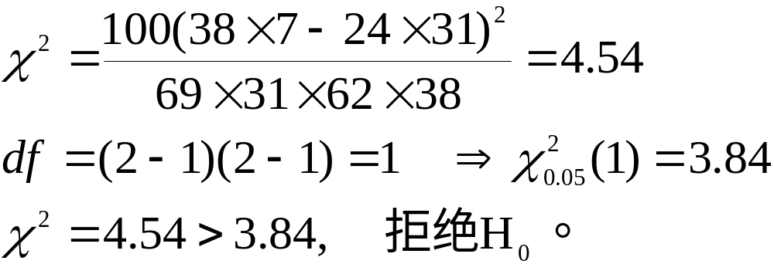
例：在电视收视率调查中，得到性别与收视习惯的列联表如下。试分析性别与收视习惯的相互关系。
习惯 性别 男 女 x_{i•}
几乎天天看 38 24 62
偶 尔 看 31 7 38
x_{j •} 69 31 100
0.55
0.77
0.45
0.23

Slide 21
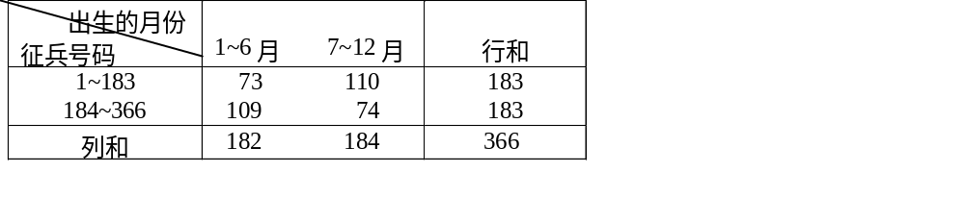
例：1969年美国恢复抽签方法来决定谁服兵役，用随机机制决定年轻人去越南战场的可能性。（用征兵号码对应生日。1969年9月14日为1号,…）
例：奶酪种类——地区；地区——竞选者；
报纸杂志种类—社会阶层；婆媳关系—住房条件；
市民情绪分布: 年龄—情绪特征

Slide 22
9.3 实验设计——随机对照实验
一、工作目的: 检验变量之间的因果关系
科学研究方法：先对某一过程或系统有一些猜想，然后通过实验产生有关的数据，并对猜想进行验证。
实验设计( Experimental Design) ：
为收集样本数据所进行的计划
实验设计规则： 控制某一情形的所有相关方面，
操纵少数感兴趣的变量，然后观察实验结果.

Slide 23
几个案例
早期案例: 17世纪初,海上长期航行的水手常患坏血病。英国海军试图发现坏血病的起因：一艘船上的水手每天喝柑橘汁,另外三艘船的水手则没有柑橘汁供应。
检验问题：两类船水手的患病率是否相等
实验缺陷: 如果随机决定哪一个水手喝或不喝柑橘汁，而不是按船来分，可以消除有关船的其他因素的影响，结果会更有说服力。）

Slide 24
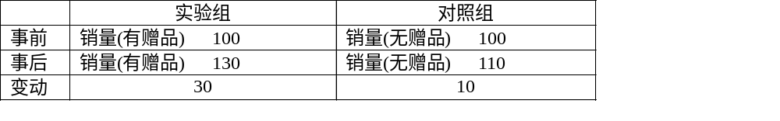
例2：测量赠品的促销效果
某百货公司欲在12月采用赠品政策来促销某品牌的毛衣。
采用赠品政策前的销售量： 100件
采用赠品政策后的销售量： 130件
问题： 赠品效果如何
130-100=30
没有考虑12月份圣诞节和新年节日的影响。这期间销售量较往日高，不一定是赠品政策的影响。

Slide 25
二、一个你熟悉的故事
例子：20世纪50年代,美国公共卫生总署组织小儿麻痹症疫苗实验: 200000个受试者，和相同数目的对照组。在对照组中，有138个孩子患病；在实验组中，有56个孩子患病。用随机性是否能解释这个差别？
检验问题：两类孩子的患病率是否相等
工作目的:
检验疫苗与患病率之间的因果关系

Slide 26


三、 怎样进行：实验设计
（一）小儿麻痹症疫苗实验
实验方案1：如果在1954年对大量儿童进行接种实验。结果发现1954年的发病率确实比1953年急剧下降。能否证实疫苗确实有显著效果？
小儿麻痹症是一种每年发病率变化很大的流行病。
事实上，1952年大约有60000个病历，而1953年仅有其一半。
所以存在两种可能： ● 疫苗是有效的
● 当年没有流行此病

Slide 27

实验方案2：在同一年份中，一部分儿童接种疫苗，而另一部分儿童不接种疫苗。当然，只有取得父母同意的儿童才能接种疫苗。一个容易操作的方案是：那些取得父母同意的儿童接种疫苗，其余儿童组成对照组。
问题：两组孩子的家庭背景不同。高收入家庭的父母常常比低收入家庭的父母更赞同接种疫苗；而高收入家庭的儿童更容易遭受小儿麻痹疫病的伤害。
生活在卫生条件比较差的儿童，在童年早期尚受到来自母亲抗体保护时，就有可能轻微感染过这种病。
必须避免混淆：两组之间的任何差异只能归因于处理不同，而不是其他原因。

Slide 28
实验方案4：随机对照双盲实验
（1）实验组和对照组来自同一总体（家庭收入、儿童一般健康状况、性格以及社会习惯基本相似）：
即父母同意接种疫苗的儿童。
（2）以50%对50%的机会，随机分配每一个儿童到处理组或者是对照组。（保证这两个组在一些重要变量上的取值分配是相近的）
（3）使用安慰剂：给对照组儿童注射盐溶液（实验对象不知道是在处理组还是实验组，避免精神力量作用）
（4）诊断医生（评估反映的人）不知道孩子是属于哪一组的。由于小儿麻痹病的诊断比较复杂，避免医生=在诊断时可能受先验信息的影响。（双盲实验）

Slide 29
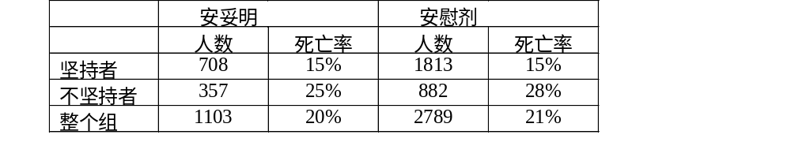
（二） 安妥明实验
评估某种药品对冠心病的治疗效果。在对心脏有问题的男子（实验对象）中，随机指派1103名病人到药物组，2789名到对照组。跟踪观察5年。
结论：（1）安妥明没有显著效果
（2）坚持者与不坚持者除所服药物之外，在其他方面有所不同。（他们更关心自己的健康，在总的方面对自己更加照顾。）
实验设计的特点: 控制某一事物的所有相关方面，操纵少数感兴趣的变量，然后观察实验结果。

Slide 30
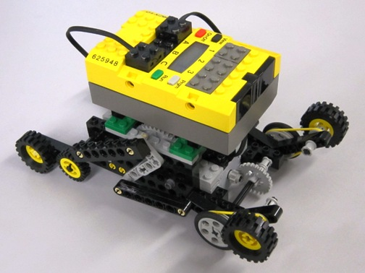
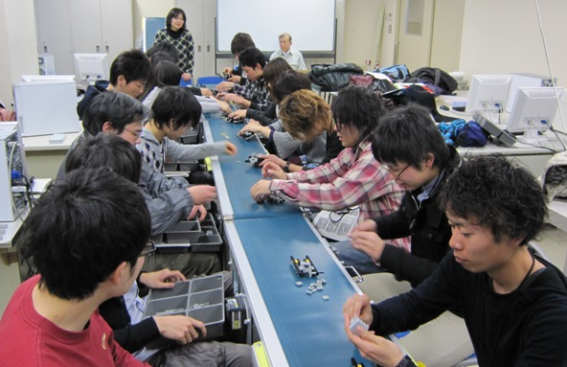
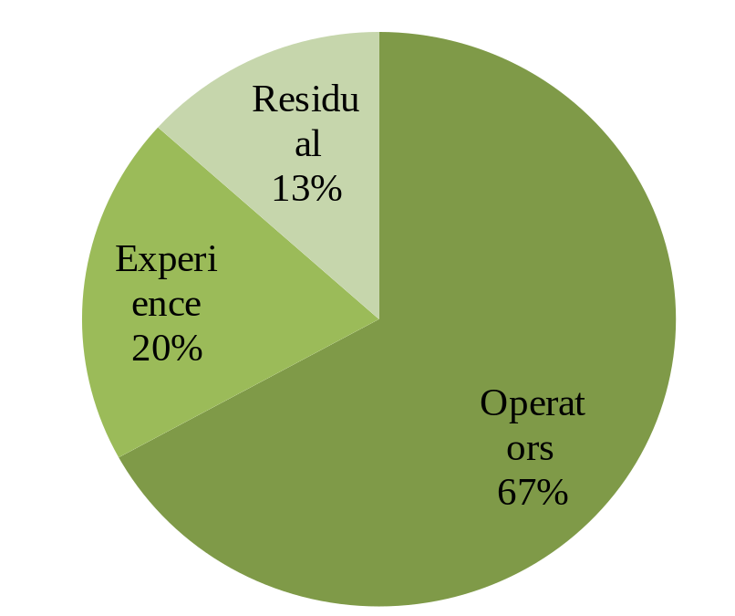
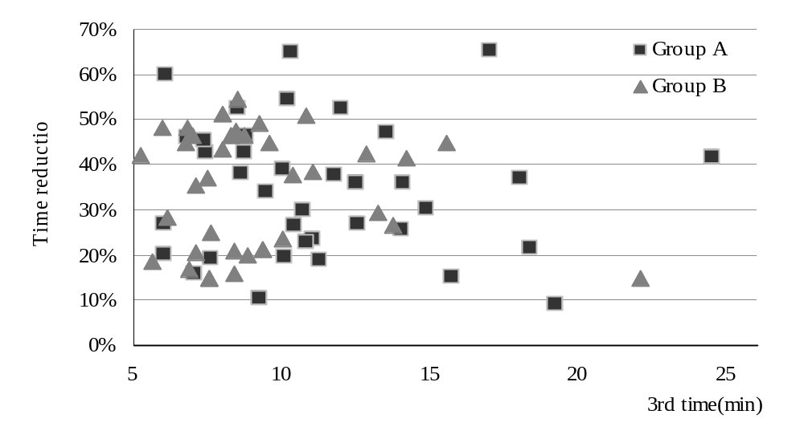
案例: 在工人生产技能中，对培训因素的测度研究
福岛大学（Fukushima University ）董彦文教授
Figure 1 METAMO
是否受过培训
玩具组装结果：个人能力起67%的作用
重复3次后，使用时间依然很长，并且没有明显的减少
第3次所用时间

Slide 31
阅读与练习
拟合优度检验SPSS 软件应用
列联表检验SPSS 软件应用

Slide 32
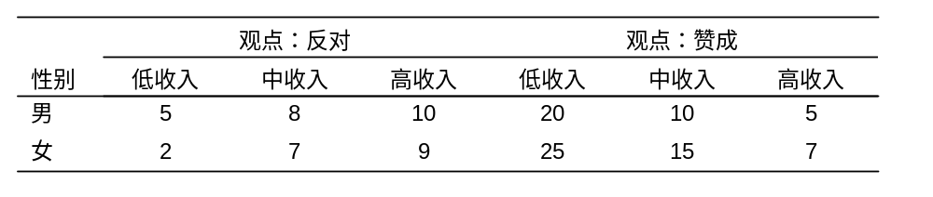
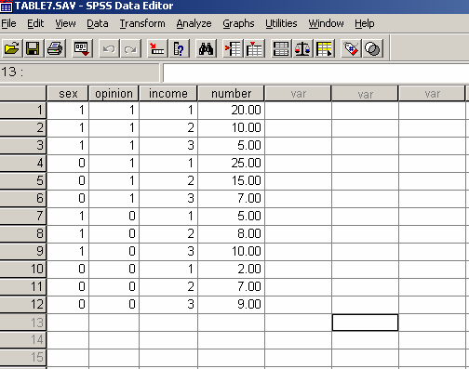
拟合优度检验SPSS软件应用：数据table7.sav
共有３个变量：性别（sex)、观点（opinion）、收入（income）
每种组合的权重（weight）（即列联表中的频数）在number那一列
加权
权重

Slide 33
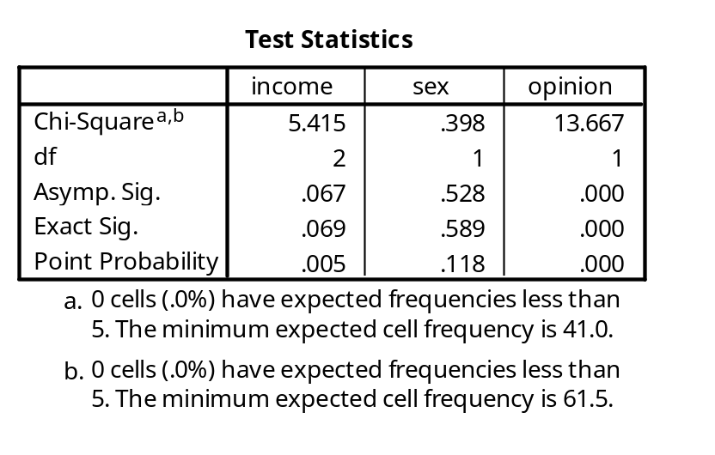
计算过程：
（1）加权：点击图标中的小天平，出现对话框之后点击Weight cases，然后把“number”选入即可。
（2）选项：Analyze－Nonparametric Tests－Chi Square
选择想要检验的变量（比如income）
如要检验其水平是否相等，则在Expected Values选All categories equal作为零假设
如要检验其水平是否为某比例，则在下面Values逐个输入比例（例如5：4：1）
如果选入的变量多于一个，则检验的是水平相等的零假设（不能分别输入比例）
点Exact时打开的对话框，可以选择精确方法（Exact）
最后OK即可。
如要检验其水平是否相等：
Expected values:
All categories equal
只有“观点”变量是显著的

Slide 34
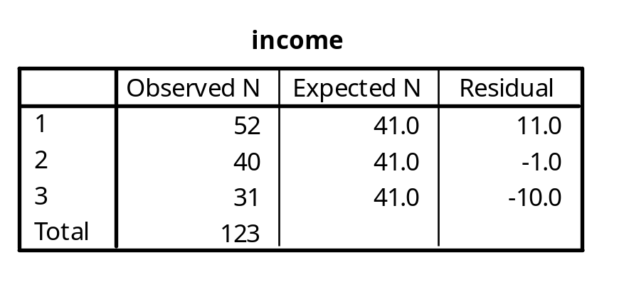
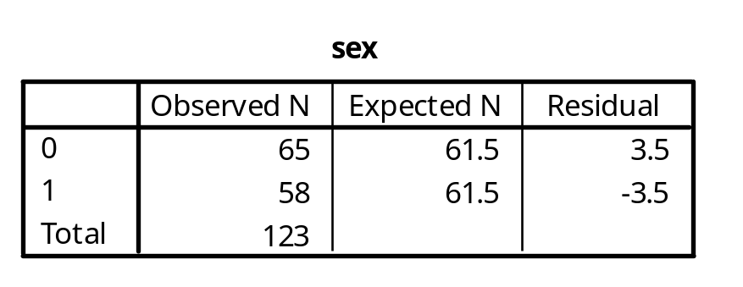
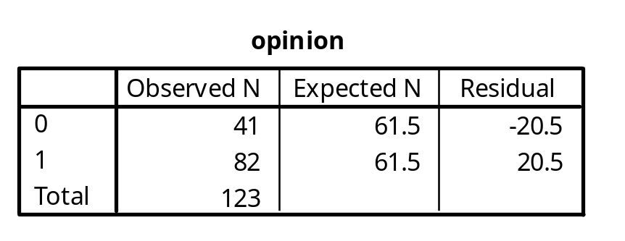
SPSS还分别给出对每个变量的O_{i}和E_{i}

Slide 35



如果想知道收入的比例是否是 5：4：1（零假设）
在 Values中逐个输入比例（例如5：4：1）
给出了的O_{i} 和 E_{i}（分别为下表中的Observed N和Expected N）：
得到各种检验结果如下：

Slide 36


列联表检验SPSS软件应用：数据table7.sav
使用变量：观点（opinion）和收入（income）
每种组合的权重（weight）（即列联表中的频数）在number那一列
计算过程：
（1）加权：点击图标中的小天平，出现对话框之后点击Weight cases，然后把“number”选入即可。
（2）选项：Analyze－Descriptive Statistics－Crosstabs
分别把opinion和income分别选入Row（行）和Column（列）
在Statistics中选择Chi-square
在Exect 中选择Exect
点击OK

Slide 37
作业
教材《习题十一》P236
11.1 11.8 11.11

Slide 38

4. 某小汽车经销商根据去年销售小汽车的颜色的百分率，认为今年顾客选择各颜色的数目仍将不变。他随机抽取了150名顾客询问：
color p_{i} o_{i} e_{i} (o_{i}-e_{i}) (o_{i}-e_{i})²/e_{i}
yellow 0.2 35 30 5 0.83
red 0.3 50 45 5 0.55
green 0.1 30 15 15 15.00
blue 0.1 10 15 -5 1.67
white 0.3 25 45 -20 8.90
Total 1.0 150 150 0 26.96

